Slide 1
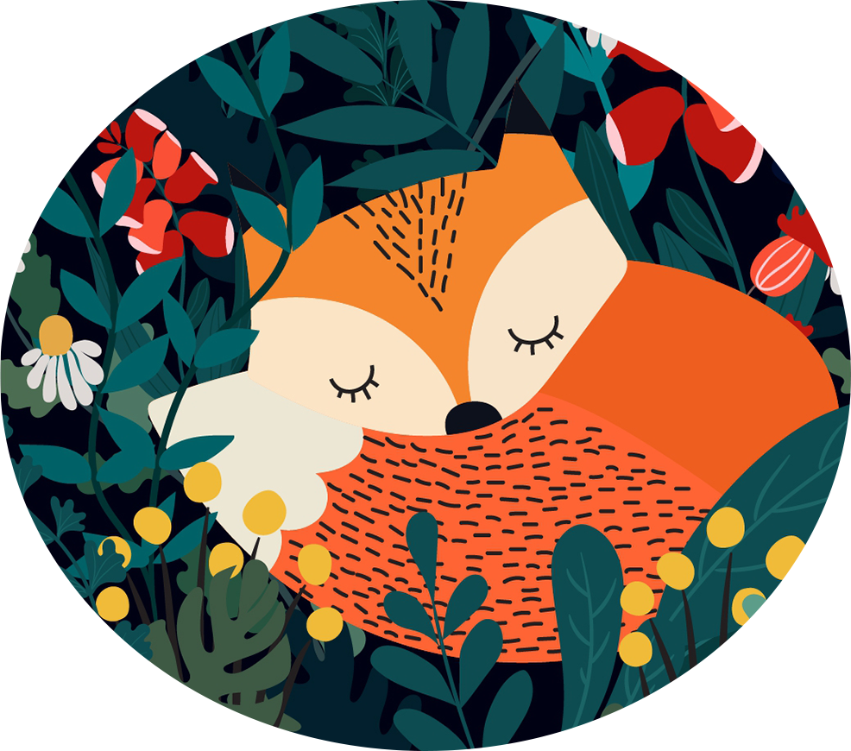
Schwarzwald Snap – Ideation
Pitch
Eric Luft
OMB 5
Interface Design

Slide 2
Die Idee
Aufbau einer Live-Stream Plattform für Tierparks, Schutzgebiete und non-profit Organisationen im Schwarzwald
Im Fokus liegen Streams, die direkte Pflanzen und Tierwelten streamen, oder deren Stream sich um das Thema Nachhaltigkeit dreht, wie Educational Content, Vegan Cooking etc..
Hauptcontent wird von verschieden Parks und Schutzgebieten angeboten als auch Nutzer deren Stream um das Thema Nachhaltigkeit sichdreht
Über die Plattform können Spenden an Organisationen getätigt werden, oder durch andere Weisen unterstützt werden

Slide 3


Zusammenarbeit
Ebenfalls Content für die Plattform
Content zum Streamen für die Plattform
Community
Plattform für mehr Publicity
Spenden
Naturbildung und Unterhaltung

Slide 4
Im Fokus liegen:
Einfache als auch intuitive Bedienungen
->Bedienelemente sollen eindeutig und selbsterklärend sein
Wenige Navigationsschritte
Strukturierte Informationen
Verständliche Sprache
Keine Kosten für User
Für Desktop, Handy und Fernsehanwendungen konzipiert

Slide 5
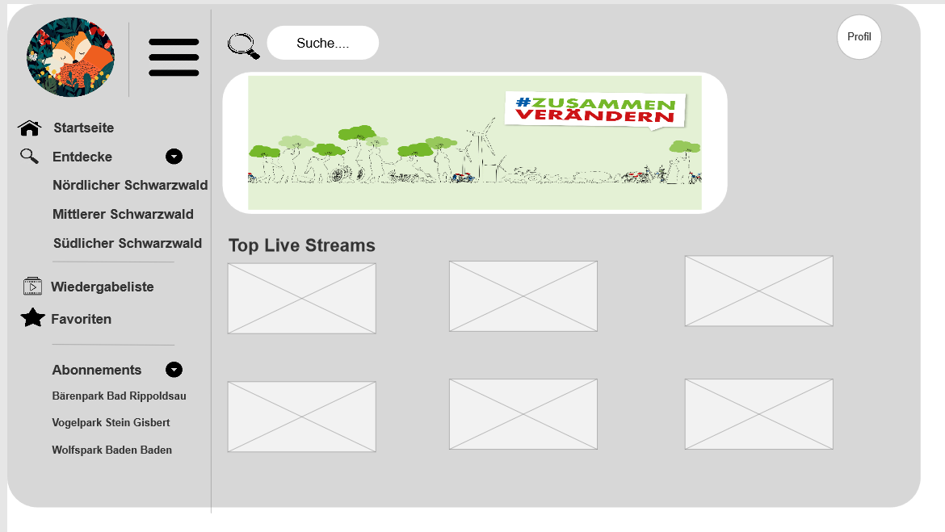
Grobe Idee

Slide 6
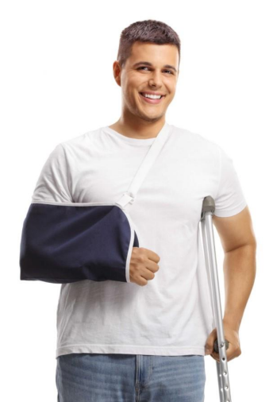
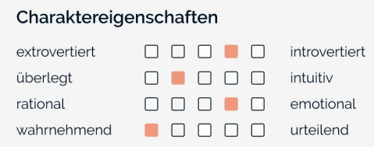
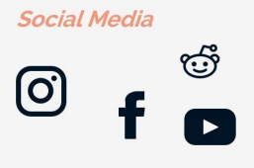
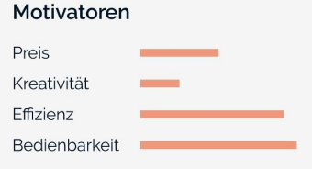
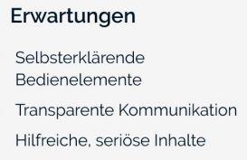
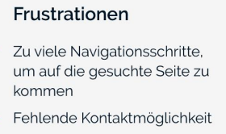
Zielgruppe
Leute mit Interesse an weiterbildenden Inhalte, oder die in einem körperlichen Rahmen eingeschränkt
Die ein schlichtes Design mit effizienter Bedienbarkeit einer kreativen Anwendung hervorziehen
Emotionale, wahrnehmende Personen denen das Thema Natur eher am Herzen liegt
Die schon mit anderen Videoportalen wie Youtube, Twitch oder andere minor Streaming-Anwendungen (Reddit, Facebook etc..) schon konsumiert

